Slide 1


블록체인을 활용한 증명서 발급 및
위·변조 방지 시스템 구현
D조, 42, node-connection
이현빈 문석준 진예규
Notes:
안녕하세요. 블록체인을 활용한 증명서발급 및위· 변조 방지 시스템 구현 이라는 주제로 졸업과제를 진행하게된 팀 노드커넥션입니다.

Slide 2
CONTENTS
1
3
과제 배경
연구 내용
2
과제 목표
Notes:
목차로는, 과제 배경, 과제 목표, 연구 내용 순으로 진행하겠습니다.

Slide 3
CONTENTS
1
1
과제 배경
√ 전세사기의 위험성
√ 시간차 전세사기

Slide 4
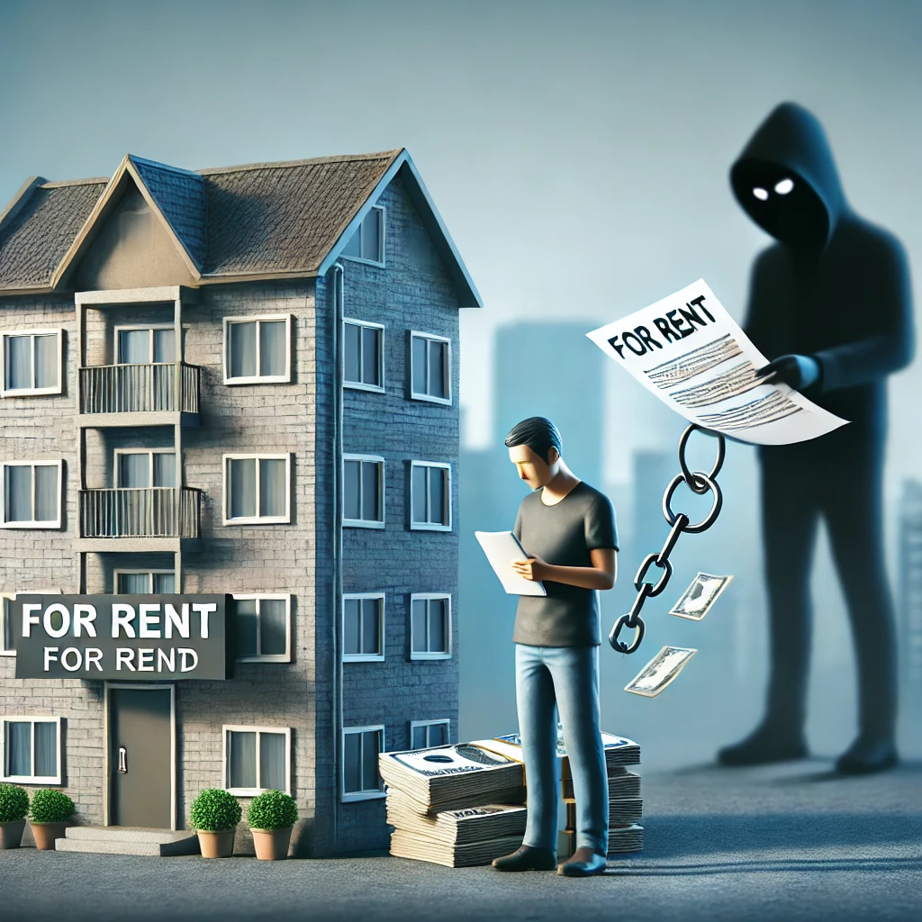
01.
과제 배경
1
1
전세사기의 증가
사기방식이 더욱 교묘
현재 시스템으로는 방지하는데 한계
Notes:
전세 사기 수법이 점점 교묘해지고, 현재의 부동산 거래 시스템으로는 이를 완전히 방지하는데 한계가 있다는 지적이 나오고 있습니다

Slide 5
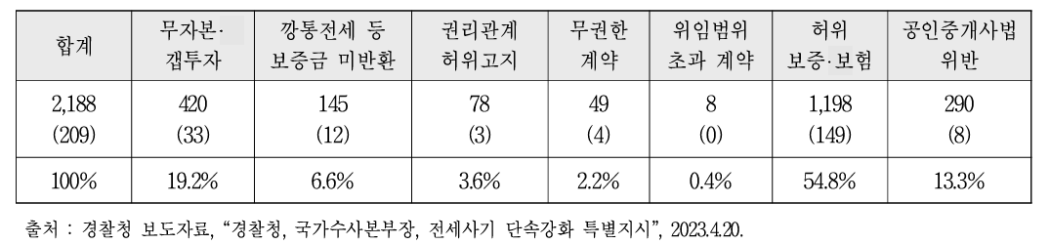
01.
과제 배경
1
1
√ 전세사기의 다양한 방법출현
√ 부동산 권리관계 허위 고지, 계약 임차인의 무권한 시간을 악용한 방식
Notes:
2023년 경찰청이 발표한 전세사기 검거 현황에 따르면, 총 2,188명이 전세 사기 혐의로 검거되었으며, 그중 부동산 권리관계 허위 고지 78명, 무권한 계약 49명이 검거되었습니다 이러한 유형의 사기 수법들은 모두 임차인의 권리가 법적 보호를 받기 전후의 시간차를 악용하는 방식으로, 임차인에게 큰 피해를 줍니다.

Slide 6
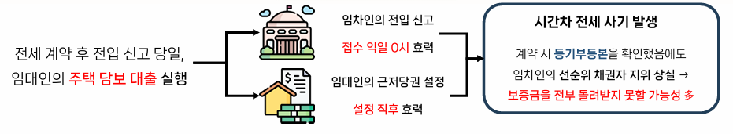
01.
과제 배경
1
1
Notes:
부동산 계약에서 사기가 발생하는 주요 원인은, 계약 전 필요한 정보를 충분히 확인할 수 없기 때문이다. 특히 부동산 중개인을 끼지 않고 집주인(임대인)과 직접 거래하는 경우, 해당 집의 상태나 소유권을 정확히 파악하는 데 한계가 있다. 예를 들어, 집에 누가 살고 있는지를 확인하려면 ‘주민등록 전입세대 열람’을 신청해야 하지만, 이 서류는 계약을 진행하기 전에는 신청할 수 없다. 이로 인해 부동산 거래의 중요한 정보를 사전에 확인하지 못하는 상황이 발생해 전세 사기의 위험이 커진다

Slide 7

01.
과제 배경
1
1
Notes:
전세사기를 막기 위한 대책을 찾기 위해 공인중개사협회와 IT 업계 등 각계 전문가들이 한자리에 모여 토론회를 가졌는데요.
토론회에서는 블록체인을 활용하면 시간과 공간의 제약 없이 실시간 본인 인증으로 부동산 물건의 이력을 확인하고 관리할 수 있어 전세사기를 막을 수 있다는 의견이 나왔습니다.

Slide 8
01.
과제 배경
1
연구 목표
1
√ 부동산 등기사항증명서 발급 시스템 구현
√ 블록체인 상에서 진행하여 정보의 위·변조를 방지
√ 전세사기를 예방, 안전하고 투명한 부동산 거래 환경 조성
Notes:
본 과제에서는 급증하는 ‘시간차 전세 사기’와 같은 부동산 사기 수법 등 부동산 사기를 예방하기 위한 등기사항증명서 발급 시스템 구현을 목표로 한다. 등기사항증명서 등록 및 조회를 블록체인 상에서 진행하여 정보의 위·변조를 방지하고 전세 사기를 예방하여 보다 안전하고 투명한 부동산 거래 환경을 조성할 수 있을 것이다.

Slide 9
CONTENTS
과제 내용
2
2
√ 서비스 흐름도
√ Hyperledger Fabric 시나리오
√ 페이지 구현

Slide 10
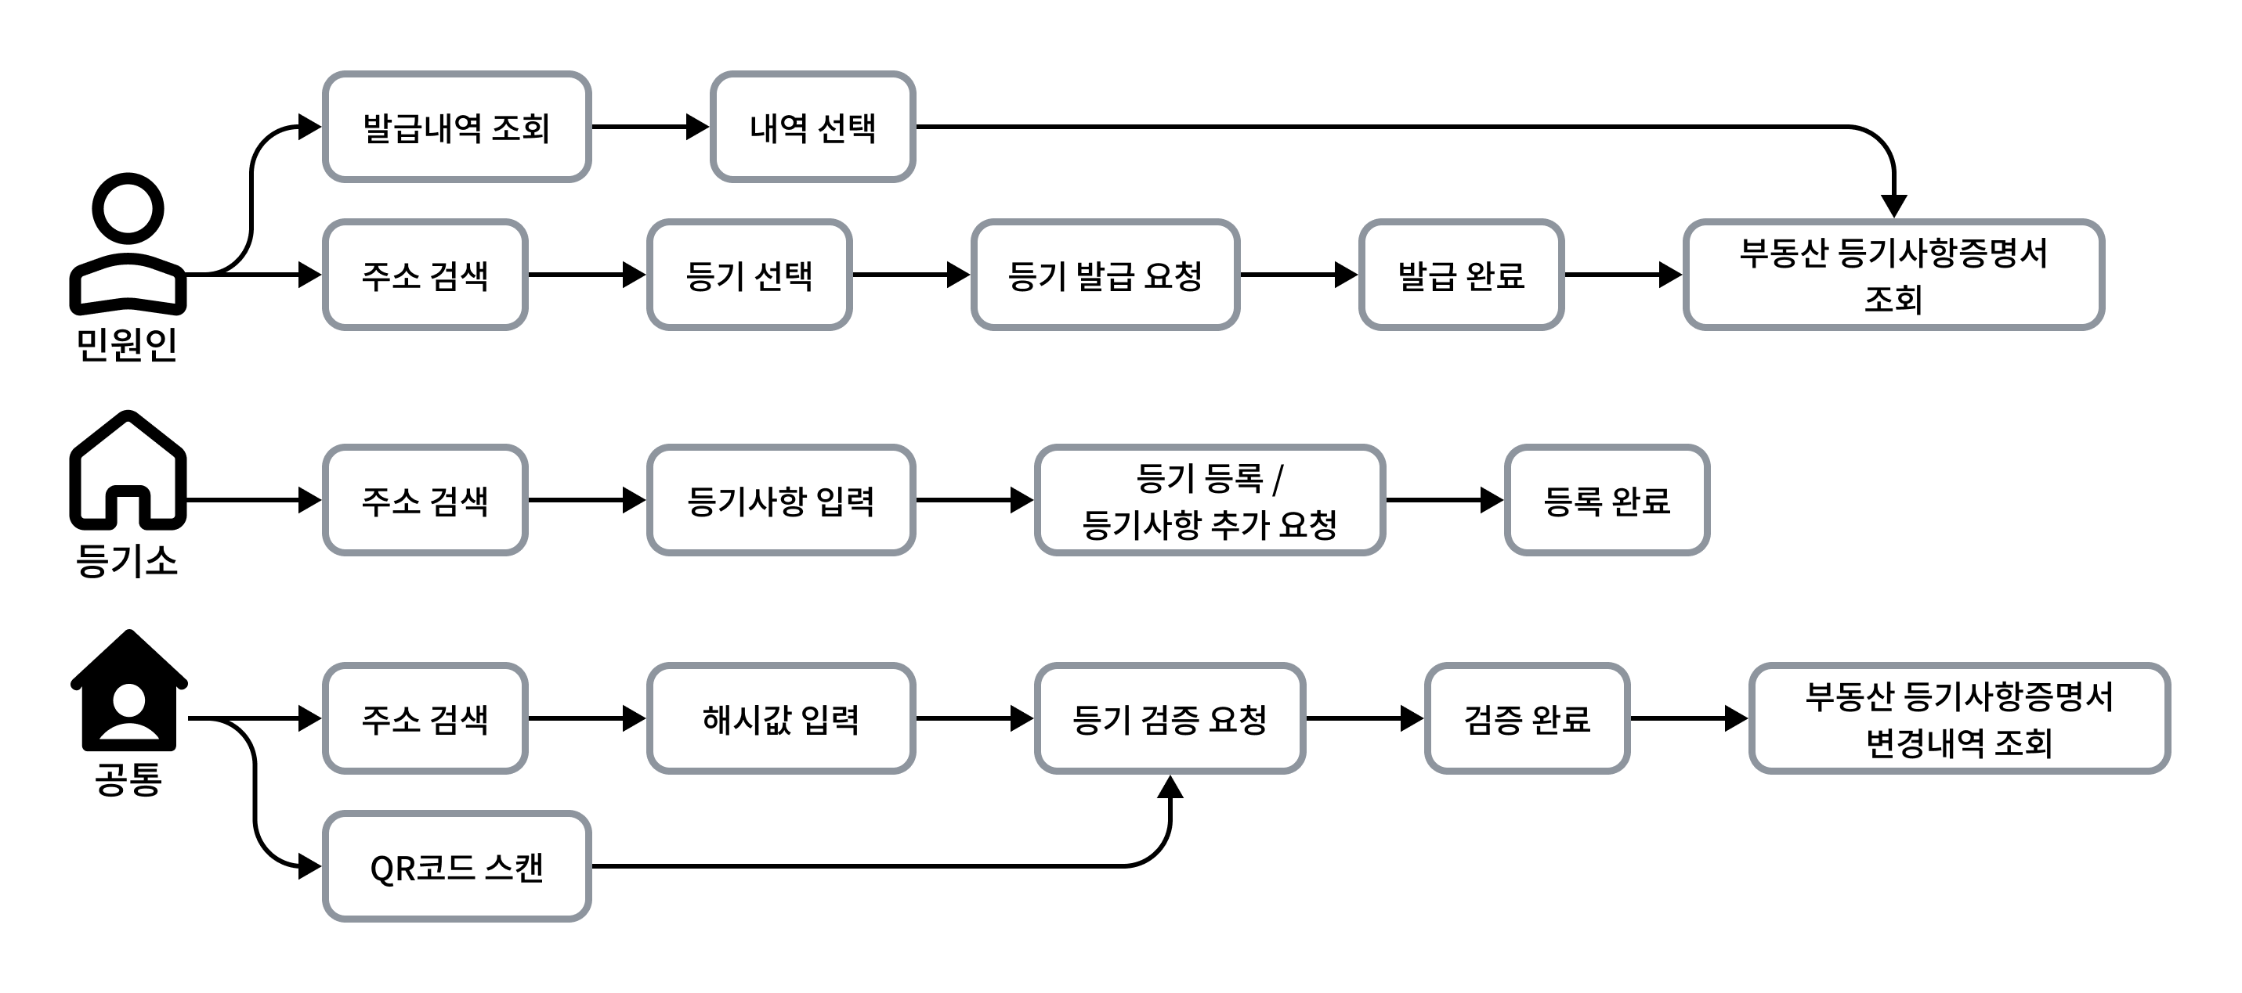
02.
과제 내용
서비스 흐름도
2
2
Notes:
JWE 토큰 방식을 이용한 로그인은 민원인과 등기소의 로그인 과정에서 민감한 정보를 암호화하고 보호함으로써 정보의 보안성과 신뢰를 확보할 수 있다.
부동산의 등기 정보는 등기소에서 입력한 후 블록체인에 기록된다. 이 과정에서 발생하는 모든 트랜잭션은 해시값으로 암호화되어 블록체인 네트워크에 저장되며, 사용자가 해당 등기 정보를 조회하거나 검증할 때 블록체인 상에 저장된 해시값과 실제 데이터를 비교하여 위·변조 여부를 확인할 수 있다.
또한, 민원인이 발급한 부동산 등기사항증명서 상단에는 검증 링크가 QR코드 형태로 제공되며, 모든 사용자는 이 QR 코드를 스캔하여 블록체인 상의 등기 정보와 대조하는 방식의 검증 요청을 할 수 있다.

Slide 11
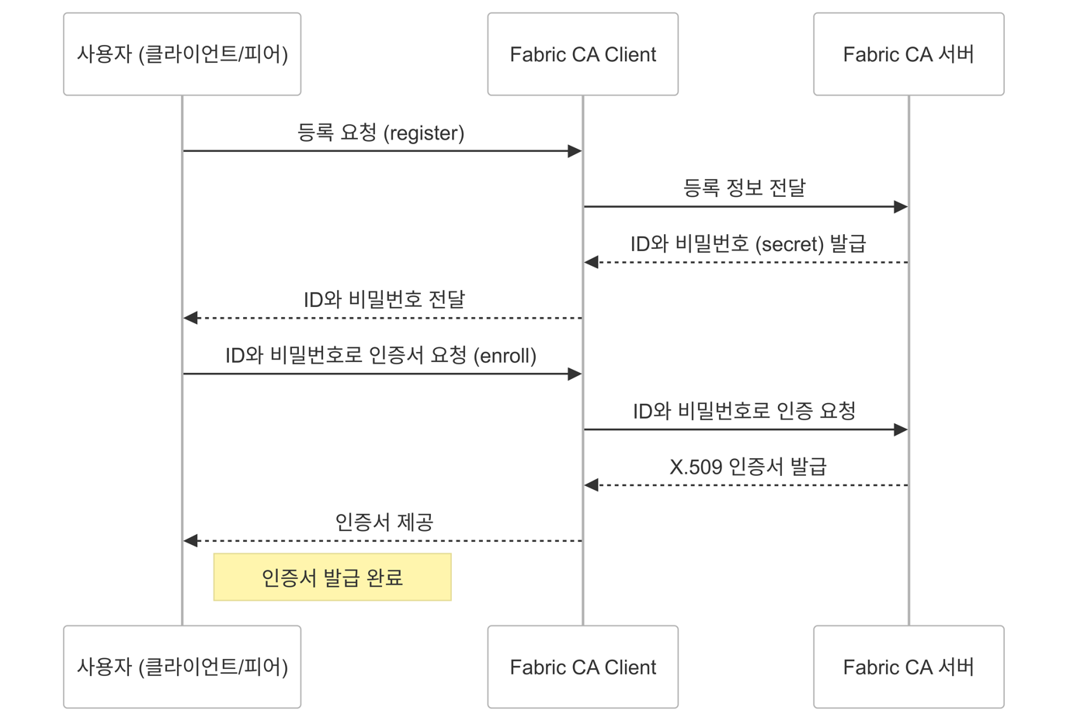
02.
과제 내용
Hyperledger Fabric 시나리오 - CA 인증
2
2
Notes:
사용자가 시스템에 회원가입 요청을 하면 요청한 아이디와 비밀번호로 CA Client에 CA 등록 요청을 전송한다. 이후 CA 서버에서 완료되면, enroll 요청을 전송하여 트랜잭션 생성을 위해 필요한 X.509 인증서를 발급받는다.
개인 회원은 ViewerMSP, 등기소 회원은 RegistryMSP로 CA 가입 및 인증을 진행하여 향후 권한제어에 활용하였다. 등기소 회원의 경우에는 데이터베이스에 저장된 가입 인증 코드를 입력해야 가입할 수 있도록 구현하였다.
이후 로그인은 데이터베이스에 저장된 아이디와 비밀번호를 통해 진행된다.

Slide 12
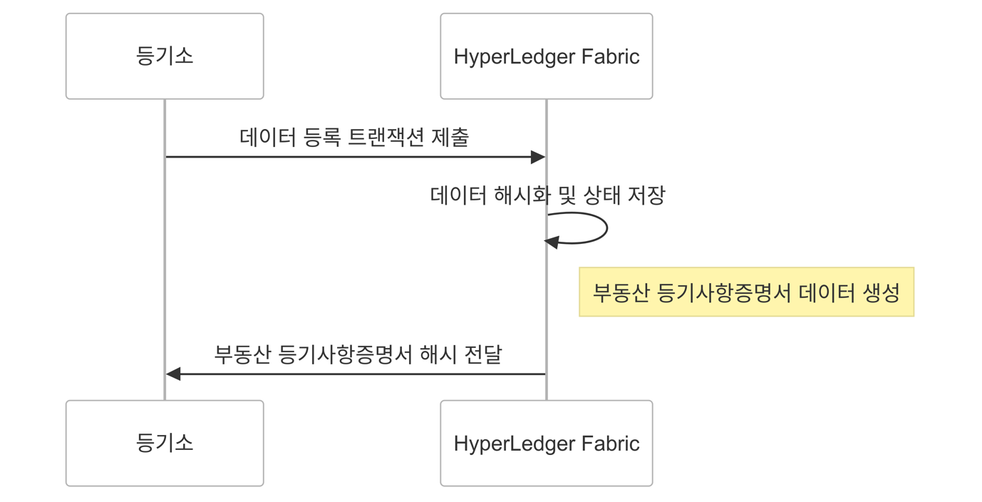
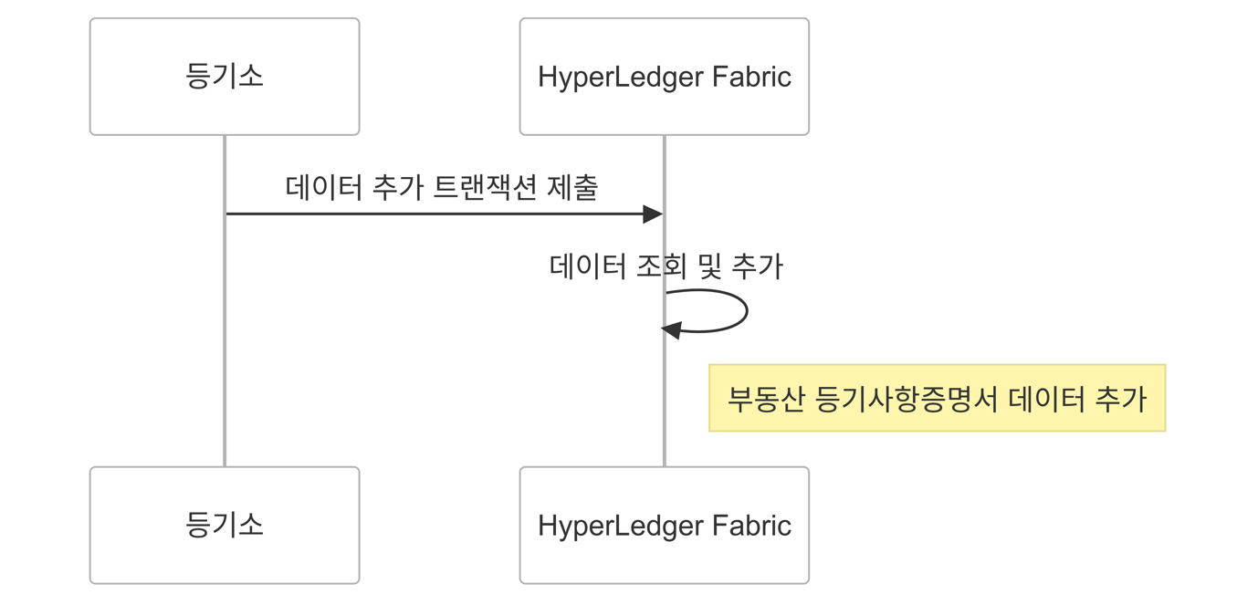
02.
과제 내용
Hyperledger Fabric 시나리오 - 등록 및 수정
2
2
Notes:
위의 CA 인증과정을 통해 발급받은 X.509 인증서를 이용하여 데이터 추가 및 수정 과정을 진행한다. 부동산 등기사항증명서 데이터 등록 함수가 호출되면, 해당 데이터를 sha256 해시화하여 고유 발급 코드를 생성한다. 이후 해당 데이터를 JSON 문자열로 파싱하여 상태 DB에 저장한다. 저장이 완료되면, 데이터의 해시값을 전달한다.
등기 데이터의 세부항목 추가의 경우에는 추가 요청이 들어온 등기를 검색하고, 해당 데이터를 추가한다.

Slide 13
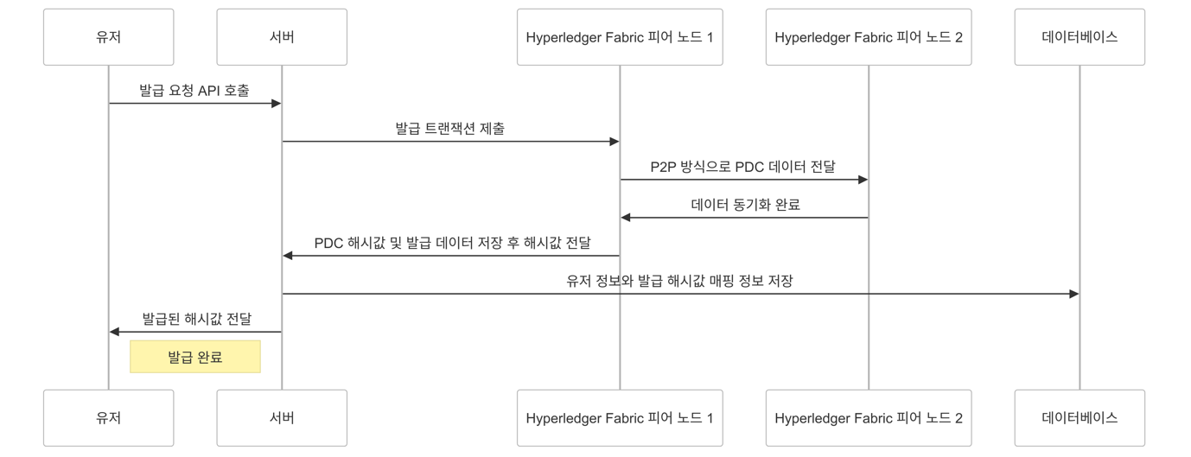
02.
과제 내용
Hyperledger Fabric 시나리오 - 발급
2
2
Notes:
먼저 사용자가 등기 발급을 요청하면 Hyperledger Fabric은 발급자 정보를 PDC에 저장한다. 이후 발급자 정보 해시값과 등기 데이터, 발급 날짜, 만료일을 다시 해시화하여 저장 후 발급한다.
이렇게 발급된 해시는 데이터베이스에도 저장되어, 사용자별 발급 내역을 빠르게 조회 가능하도록 구현하였다. 이후 해시값을 조회할 때 QR코드를 함께 제공하여 보다 빠르게 조회가 가능하도록 하였다.

Slide 14
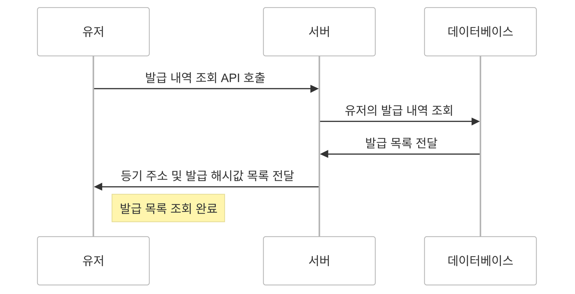
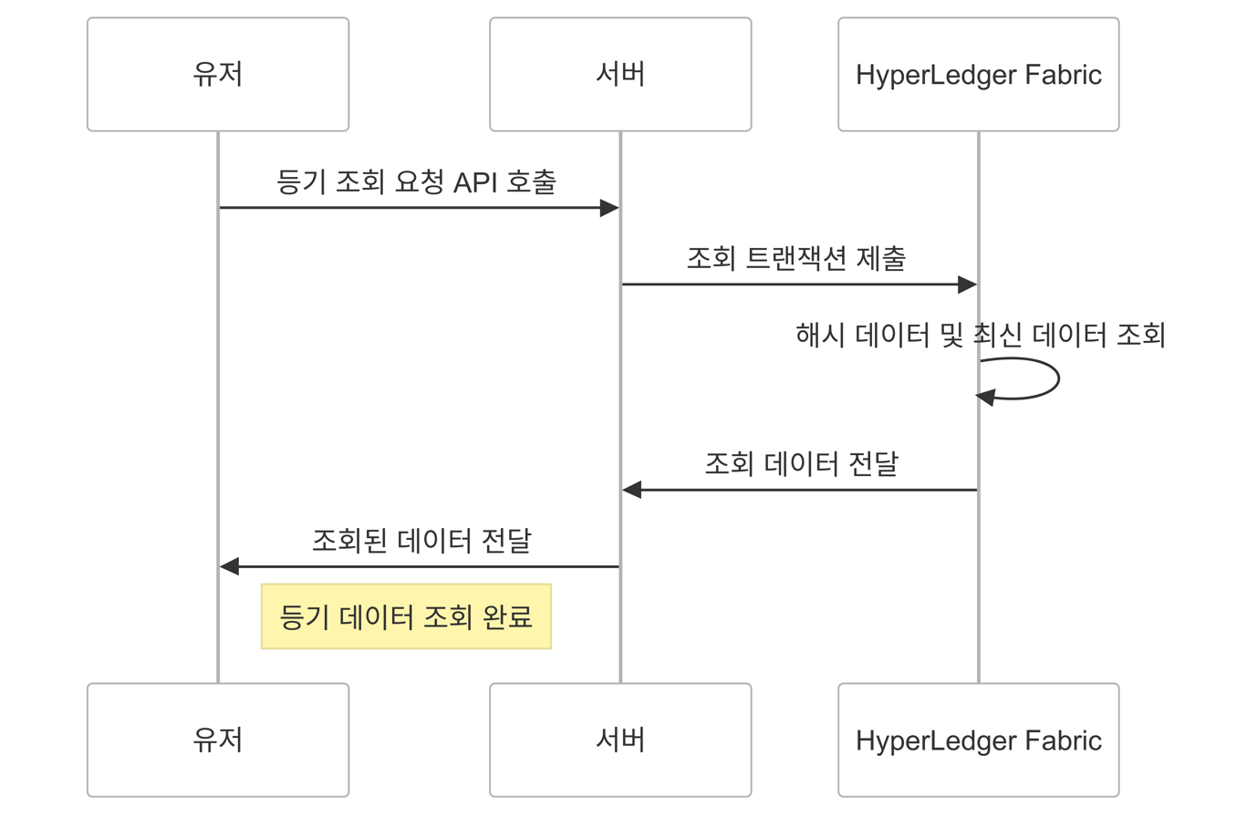
02.
과제 내용
Hyperledger Fabric 시나리오 - 조회
2
2
Notes:
해당 유저의 과거 발급 내역 조회는 데이터베이스를 이용하였다. 모든 데이터를 온체인화 하고 모든 API에 온체인 호출이 발생하면 부하가 많이 걸리기 때문에 핵심 데이터인 부동산 등기사항증명서와 발급 데이터만 저장하고, 유저별 발급 내역은 데이터베이스에 저장하였다.
발급된 등기 내역을 조회 시에는 등기 주소와 해시값 혹은 QR코드를 이용하여 실제 발급된 정보를 조회한다. 조회 시에는 발급 당시의 데이터와 현재 최신 데이터를 함께 보여주어 발급 이후에 추가된 내역을 빠르게 확인할 수 있도록 구현하였다.

Slide 15
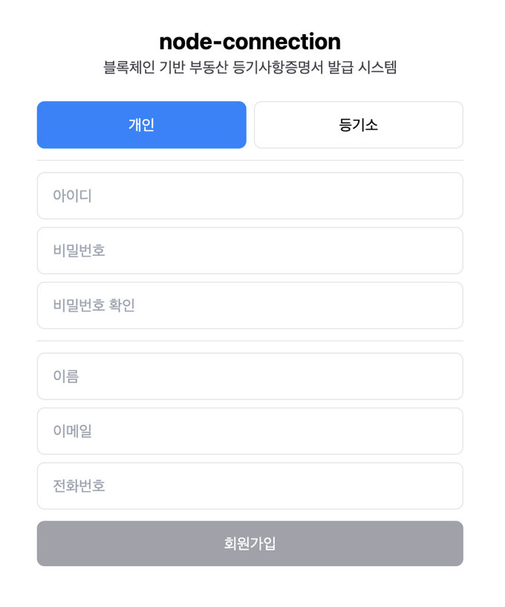
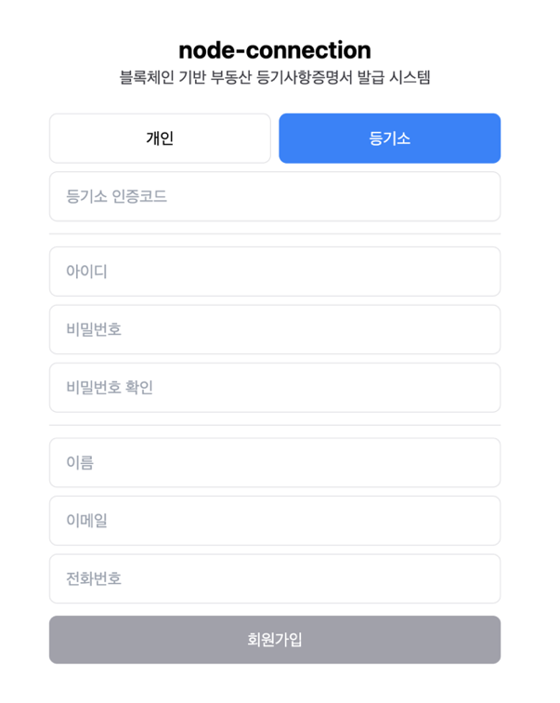
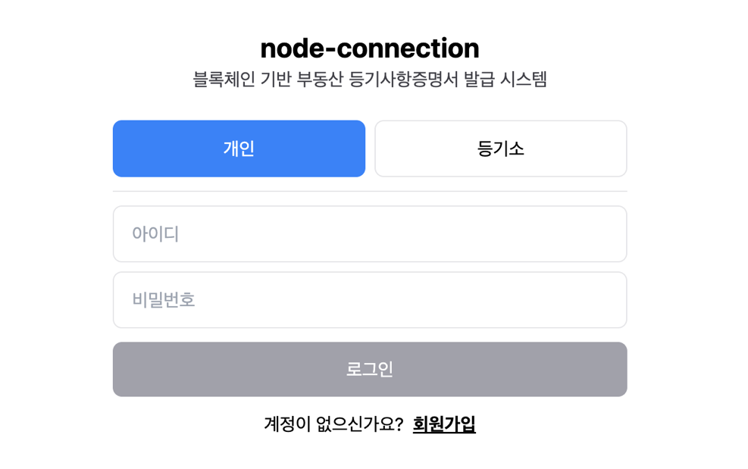
02.
과제 내용
페이지 구현
2
2
개인(민원인) 회원가입 페이지
등기소 회원가입 페이지
로그인 페이지

Slide 16
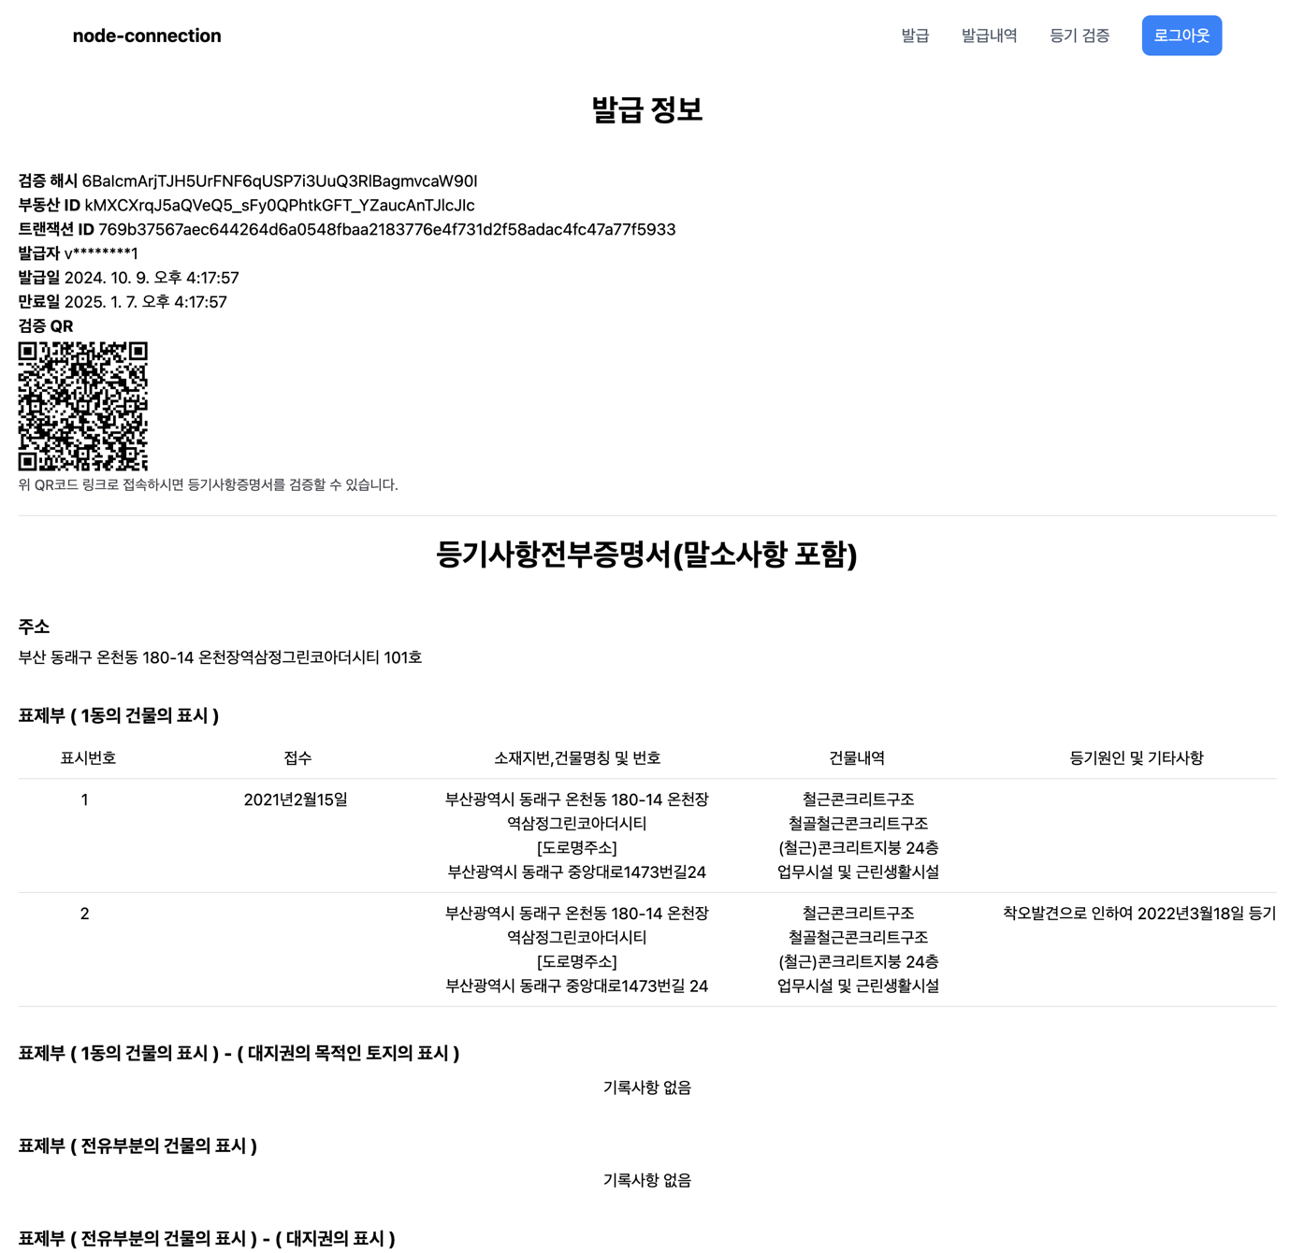
02.
과제 내용
페이지 구현
2
2
발급 정보 페이지
Notes:
부동산 등기사항증명서를 확인할 수 있는 페이지이다. 이 페이지에서는 현재 등기사항과 관련 없이 발급 당시의 등기사항이 보여지며, 증명서 상단에 검증 해시, 부동산 ID, 트랜잭션 ID 등 발급 정보가 보여진다. 발급 정보 하단의 검증 QR코드를 스캔하면 검증 정보 및 부동산 등기사항증명서 변경 내역을 조회할 수 있는 페이지로 이동한다.

Slide 17
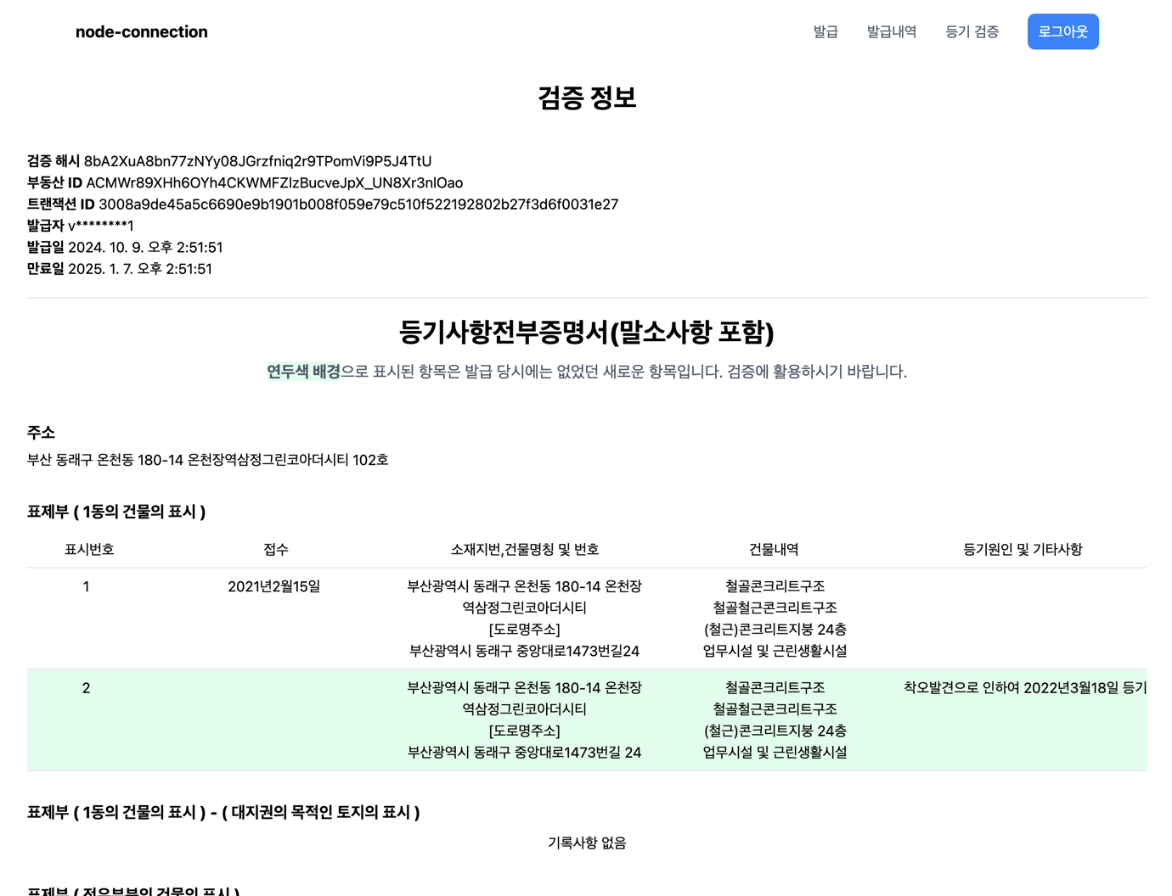
02.
과제 내용
02.
과제 내용
페이지 구현
2
2
검증 페이지
Notes:
부동산 등기사항증명서의 변경 내역을 확인할 수 있는 페이지이다. 발급 당시에는 없었던 새로운 항목이 있을 경우 연두색 배경으로 항목을 표시했다. 따라서 추후 실제 부동산 계약 시 등기사항의 변경 내역을 실시간으로 확인할 수 있는 장점이 있다.

Slide 18
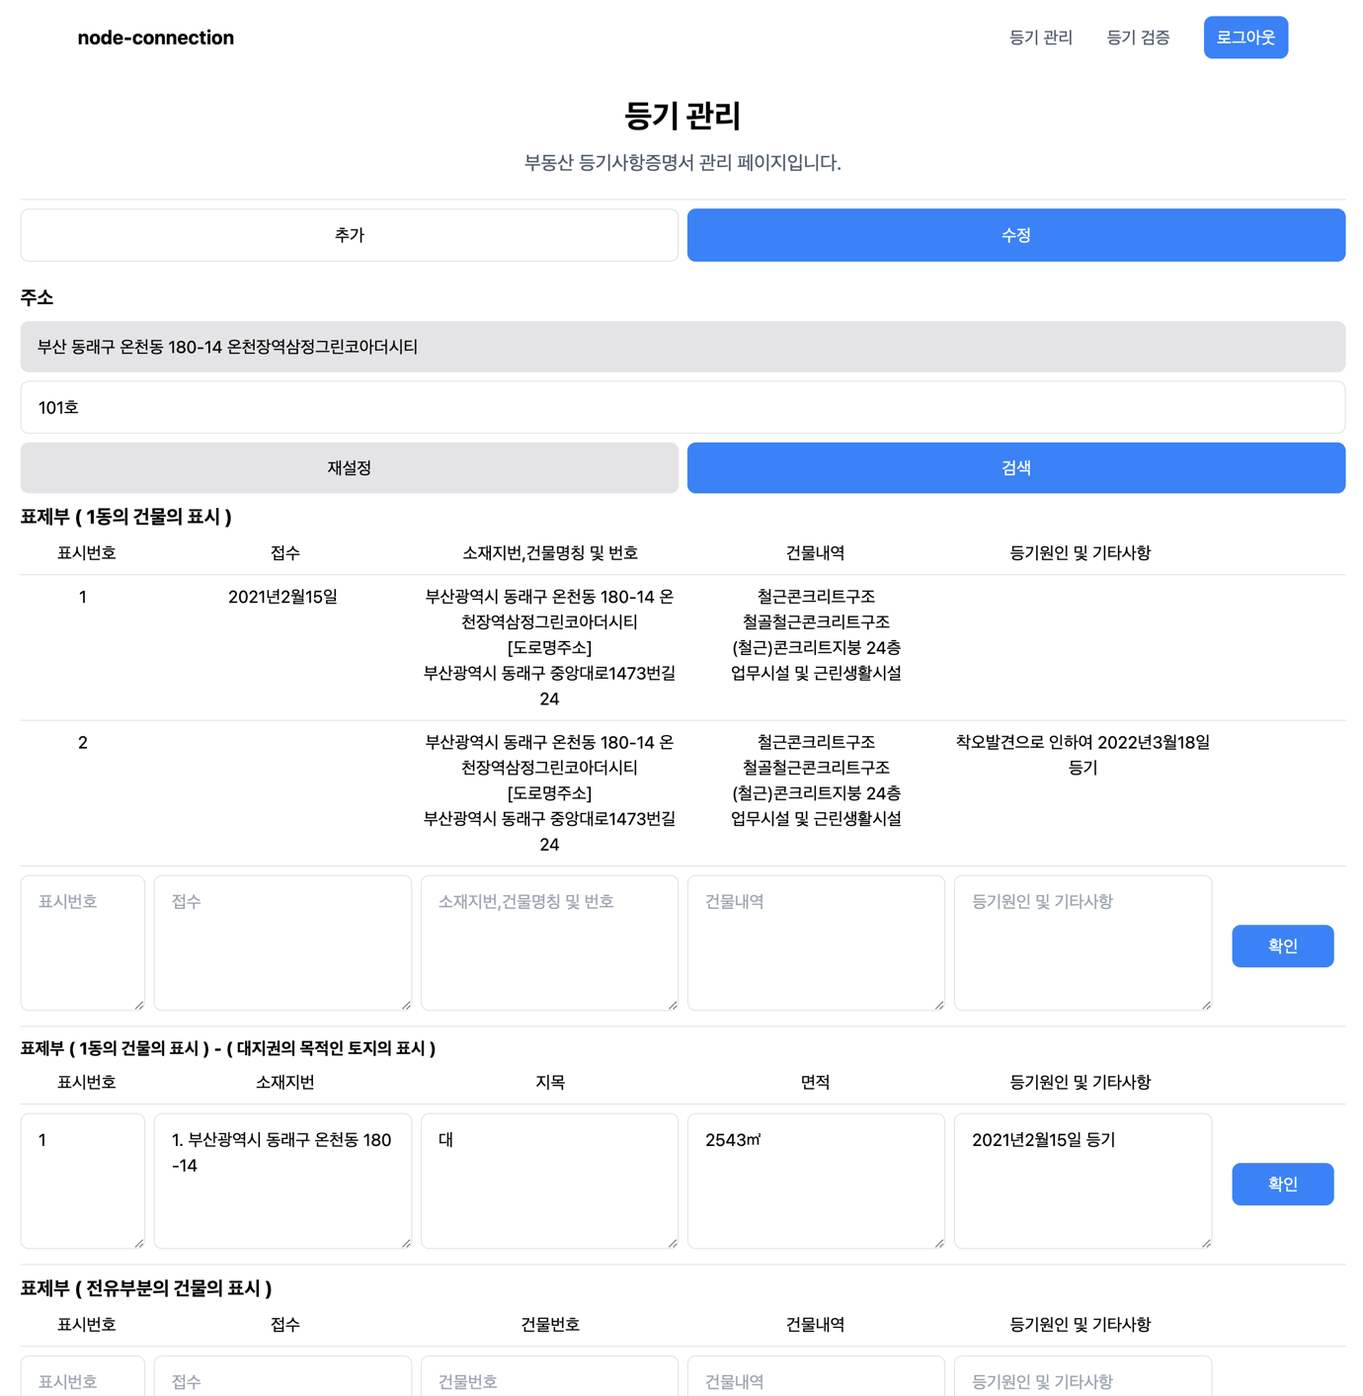
02.
과제 내용
02.
과제 내용
페이지 구현
2
2
등기 관리 페이지
Notes:
등기 관리 페이지의 등기 수정 화면이다. 이 페이지에서는 이미 등록된 등기에서 등기사항을 추가해야 할 경우, 각 항목의 등기사항 내용을 입력 후 우측의 확인 버튼을 누르면 등기사항이 추가된다. 로그인한 등기소 회원의 관할 구역이 아닌 주소로 수정을 시도할 경우 수정이 거부된다.

Slide 19
CONTENTS
연구 결과
√ 개선된 내용
√ 연구 결론
3
3

Slide 20
03.
연구 결과
개선된 내용
√ 위조 및 변조 방지 효과
√ 정보 접근성 및 투명성 향상
√ 시스템 성능 및 확장성
3
3
Notes:
Hyperledger Fabric의 분산 원장 기술은 중앙 서버에서 데이터가 관리되는 전통적인 방식과 달 리, 네트워크에 참여하는 모든 노드가 데이터를 공유하고 검증하기 때문에 정보의 위조 및 변조 를 원천적으로 방지할 수 있다. 시스템이 실제로 구현되었을 때 각 등기소의 피어 노드에서 모든 기록이 실시간으로 갱신되고, 각 노드 간 합의가 이루어져야만 정보가 변경될 수 있다는 점에서 정보의 무결성을 확보하였다. 블록체인을 통해 누구나 등기 정보를 열람하고, 변경 내역을 실시간으로 확인할 수 있어 투명성 이 크게 강화되었다. 특히 부동산 거래 시 등기 정보의 위조 여부를 즉시 확인할 수 있다는 점에 서 사기 방지의 중요한 도구로 작용할 수 있었다.
등기가 많아질수록 확장성이 중요한데, 피어 노드를 추가로 구성할 수 있다는 점에서 확장성 또 한 확보할 수 있었다. 예를 들어, 새로운 등기소가 생길 때마다 해당 등기소의 피어 노드를 추가 하여 시스템을 유연하게 확장할 수 있다. 이로 인해 네트워크 트래픽 증가에도 불구하고 성능 저 하 없이 안정적인 트랜잭션 처리 속도를 유지할 수 있을 것이다.

Slide 21
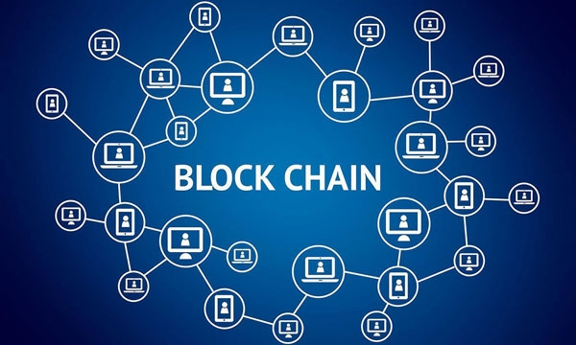
03.
연구 결과
03.
연구 결과
연구 결론
3
3
Notes:
본 연구는 부동산 등기사항증명서 발급 시스템에 블록체인 기술을 도입함으로써 부동산 사기 예방에 기여할 수 있음을 증명하였다. Hyperledger Fabric을 활용한 블록체인 기술은 정보의 위·변 조를 원천적으로 차단하고, 검증 기능으로 등기의 투명성을 보장하며, 부동산 거래의 신뢰성을 높 일 수 있음을 확인하였다. 블록체인 기술을 도입한 부동산 등기 시스템은 기존 시스템의 한계를 극복하고, 부동산 거래의 안전성과 효율성을 높이는 데 중요한 역할을 할 수 있다. 특히 중앙 집중화된 시스템에서 발생할 수 있는 위조, 변조, 데이터 유출 등의 문제를 해결하며, 이를 통해 부동산 거래 당사자들이 더욱 신뢰할 수 있는 환경을 제공할 수 있다.

Slide 22
감사합니다

